Slide 1

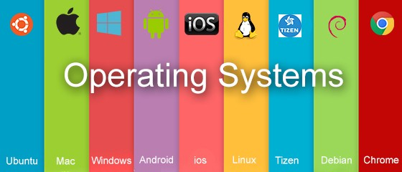
《操作系统原理》2025课程设计
VMWare WorkStation的安装
VMWare下新建虚拟机
利用VMWare虚拟机安装Linux
安装VMWare Tools
Linux常用命令

Slide 2
《操作系统原理》2025课程设计
1. VMWare WorkStation的安装
版本：
VMware Workstation Pro 17.6
下载地址：
https://www.vmware.com/

Slide 3
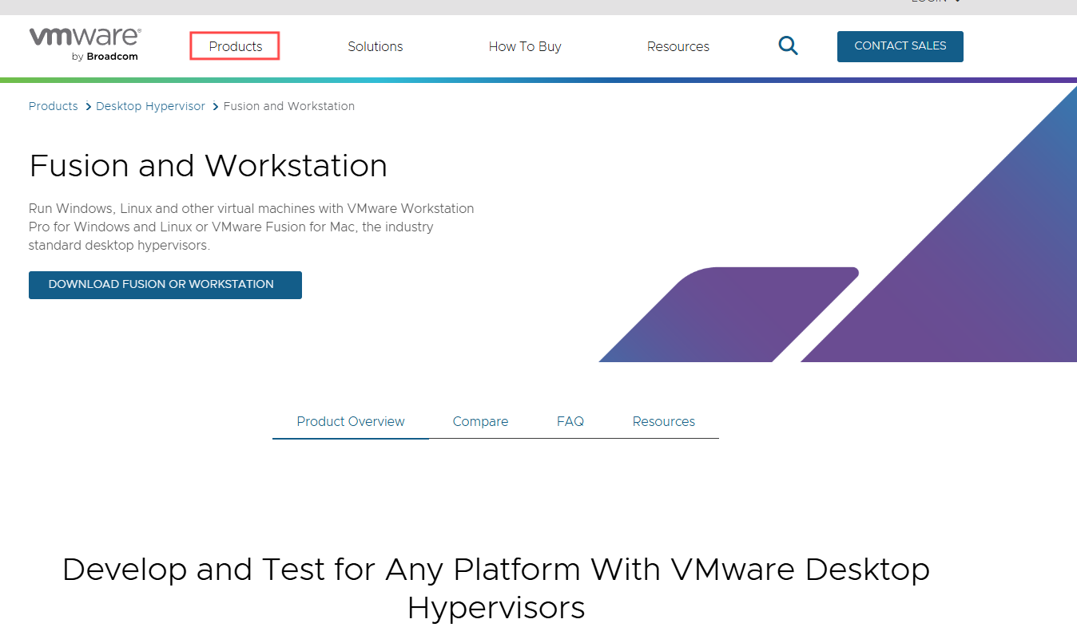
《操作系统原理》2025课程设计

Slide 4
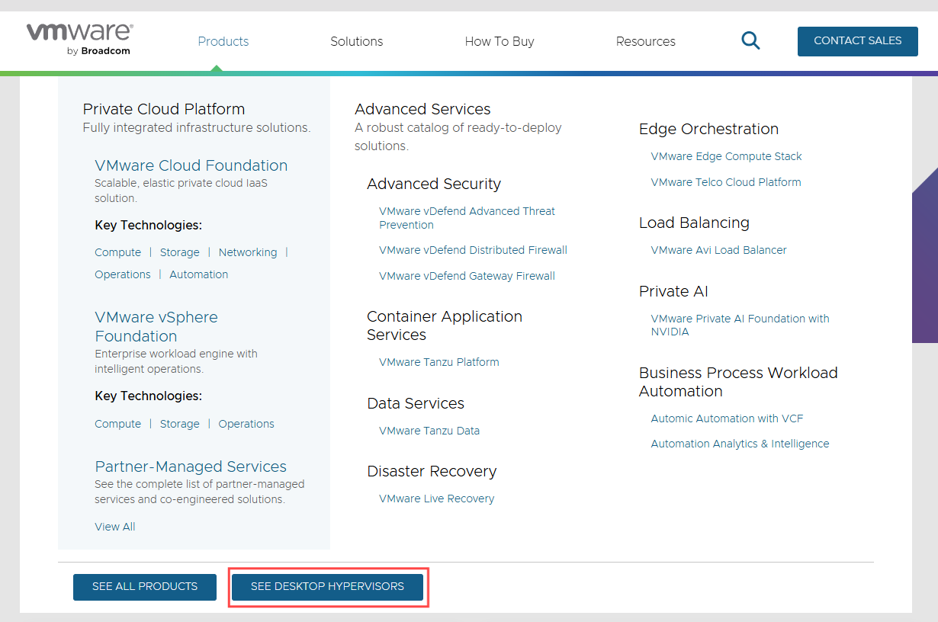
《操作系统原理》2025课程设计

Slide 5
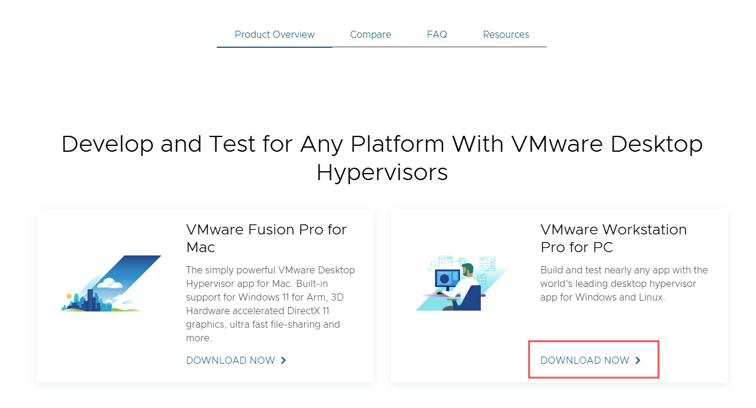
《操作系统原理》2025课程设计

Slide 6
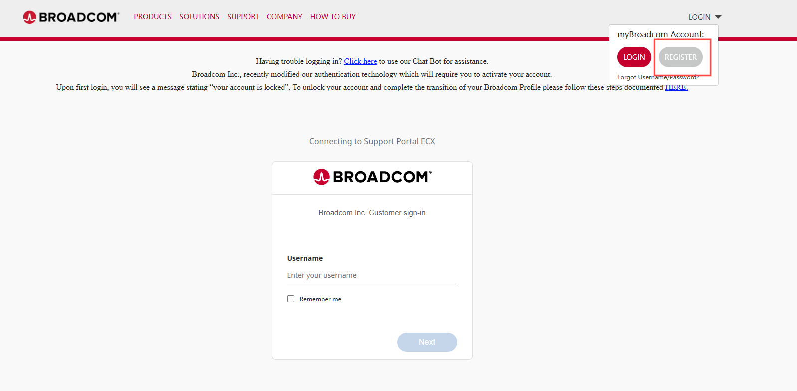
《操作系统原理》2025课程设计

Slide 7
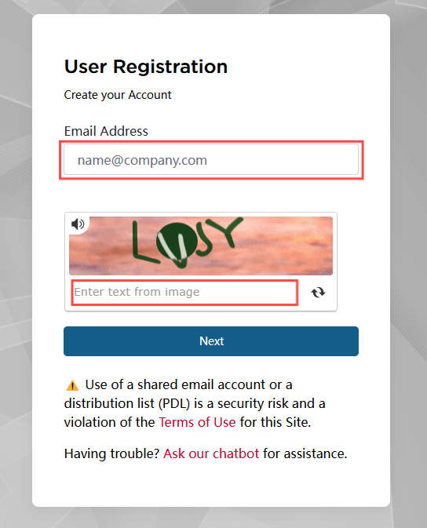
《操作系统原理》2025课程设计

Slide 8
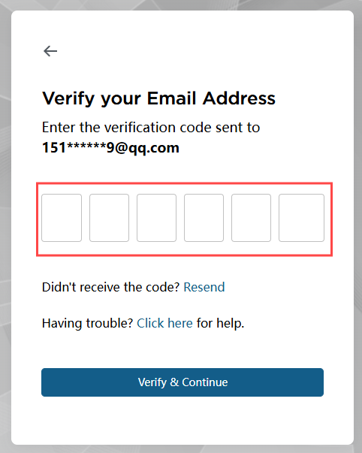
《操作系统原理》2025课程设计

Slide 9
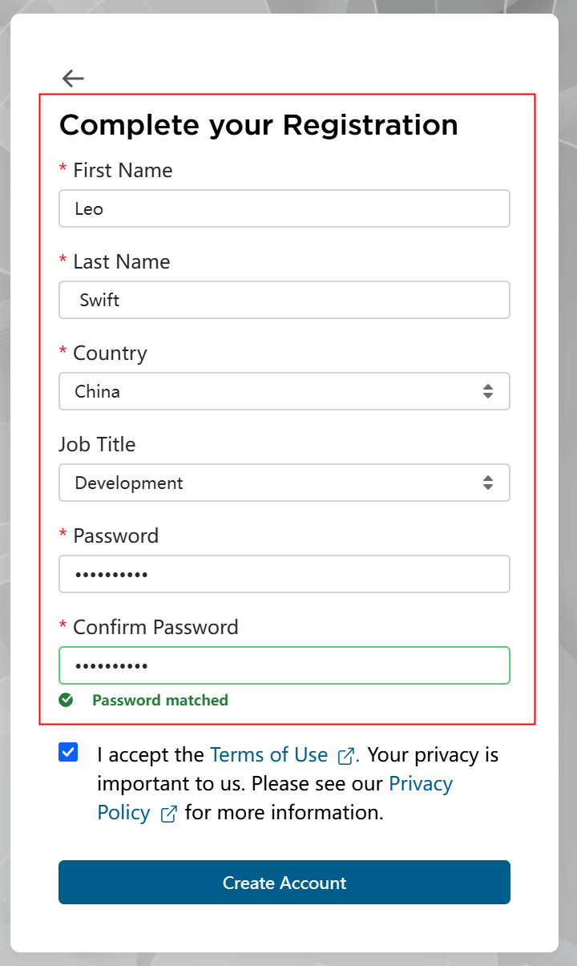
《操作系统原理》2025课程设计

Slide 10
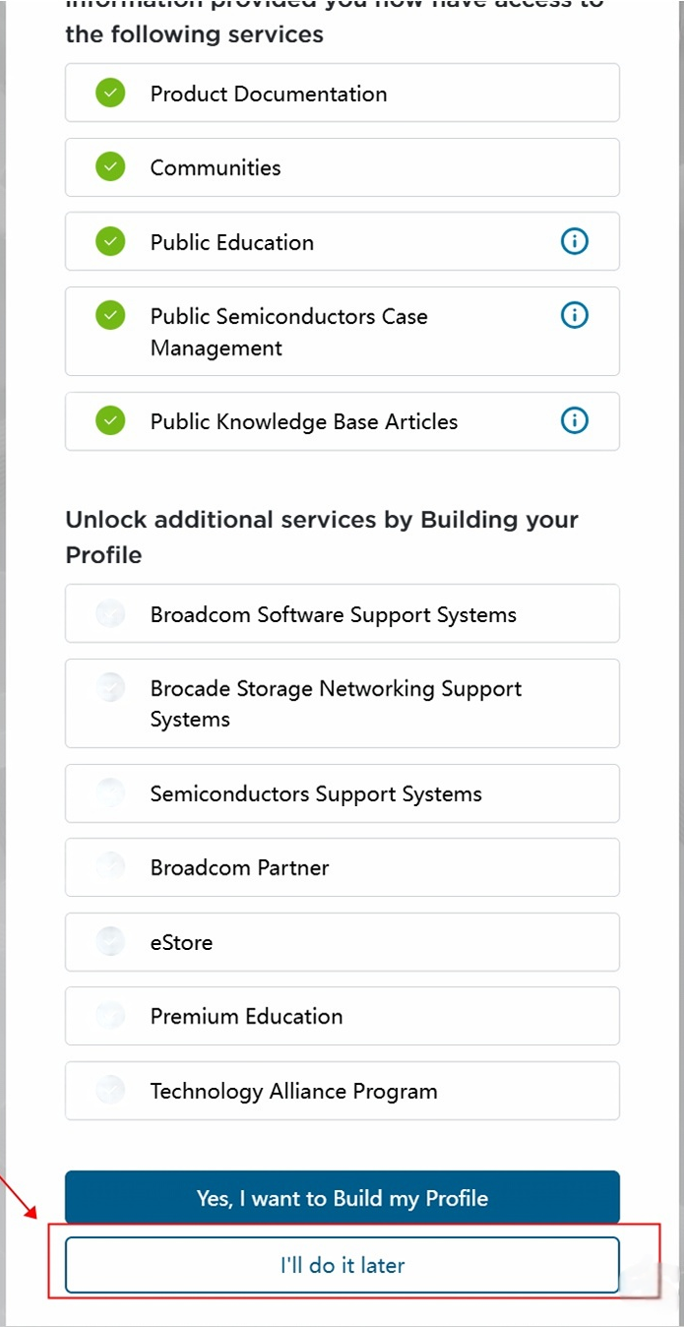
《操作系统原理》2025课程设计

Slide 11
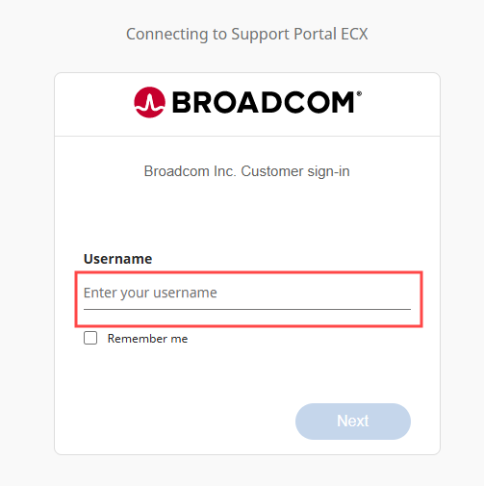
《操作系统原理》2025课程设计

Slide 12
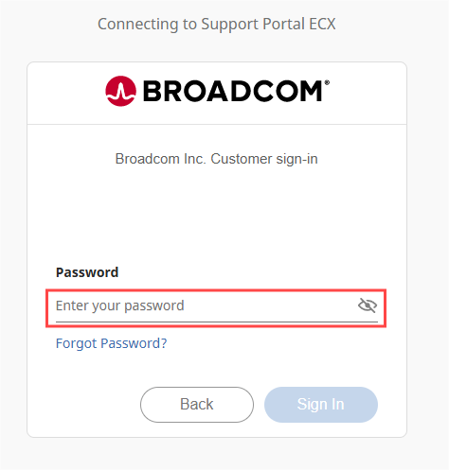
《操作系统原理》2025课程设计

Slide 13
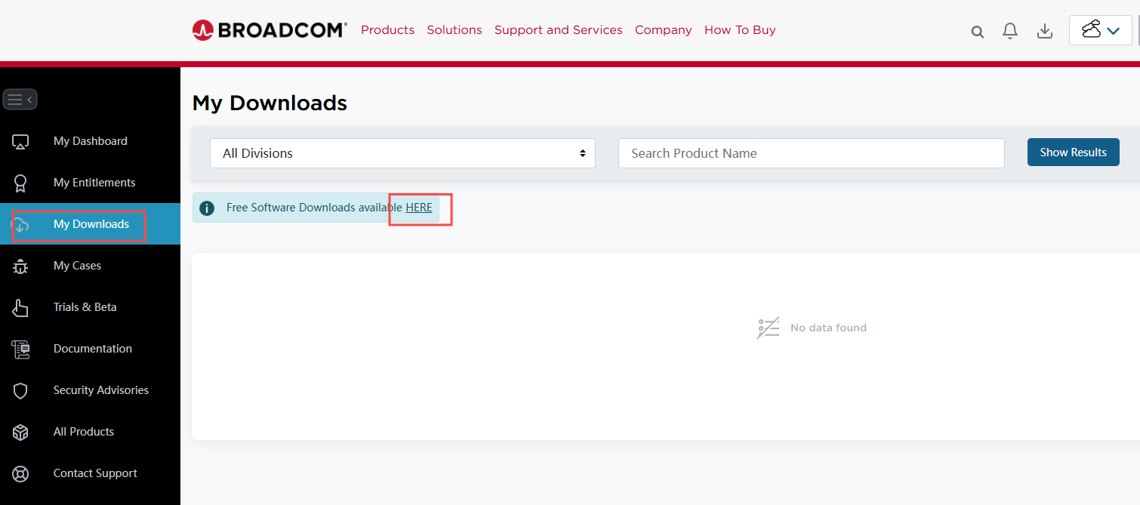
《操作系统原理》2025课程设计

Slide 14
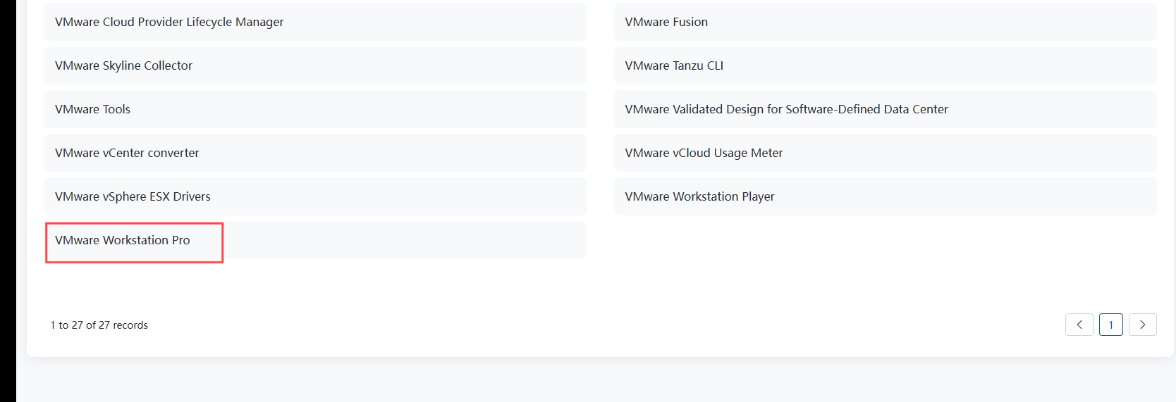
《操作系统原理》2025课程设计

Slide 15
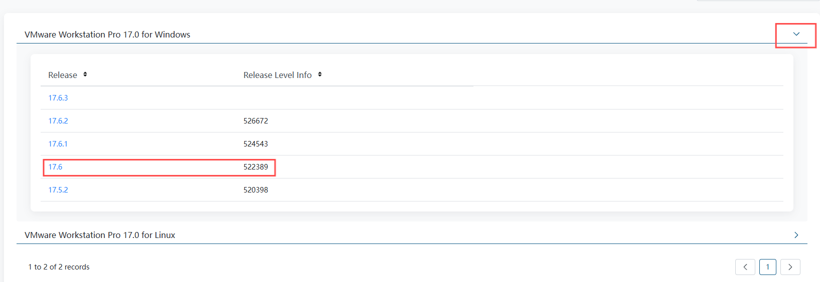
《操作系统原理》2025课程设计

Slide 16
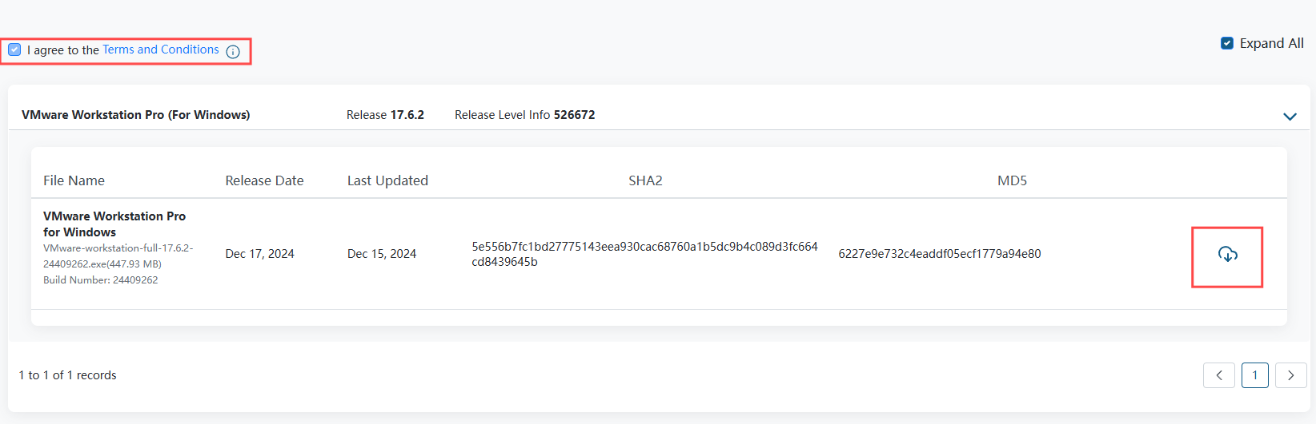
《操作系统原理》2025课程设计

Slide 17
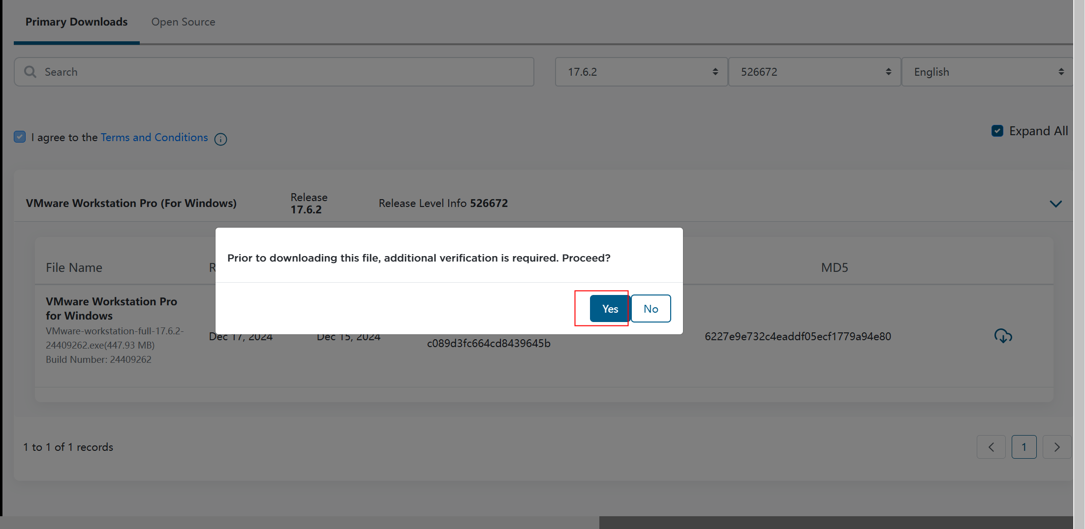
《操作系统原理》2025课程设计

Slide 18
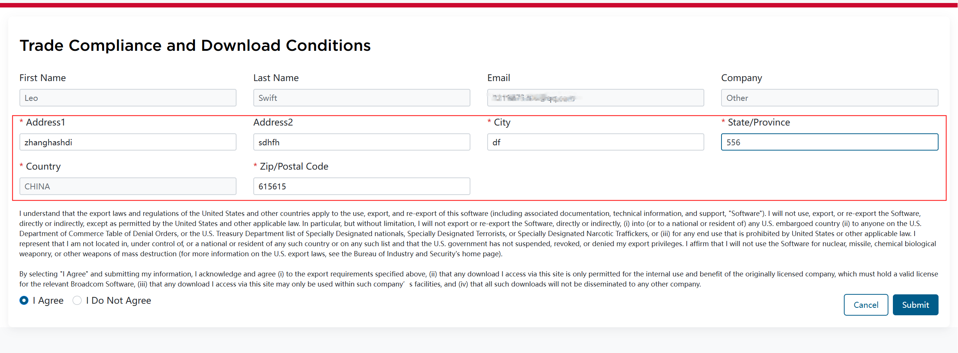
《操作系统原理》2025课程设计

Slide 19
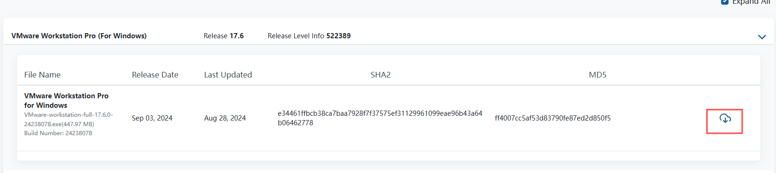
《操作系统原理》2025课程设计

Slide 20
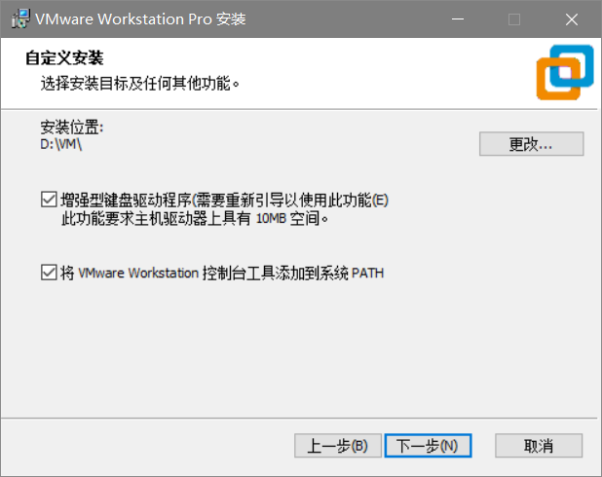
《操作系统原理》2025课程设计
安装过程的选项

Slide 21
《操作系统原理》2025课程设计
激活许可证
MC60H-DWHD5-H80U9-6V85M-8280D
4A4RR-813DK-M81A9-4U35H-06KND
NZ4RR-FTK5H-H81C1-Q30QH-1V2LA

Slide 22
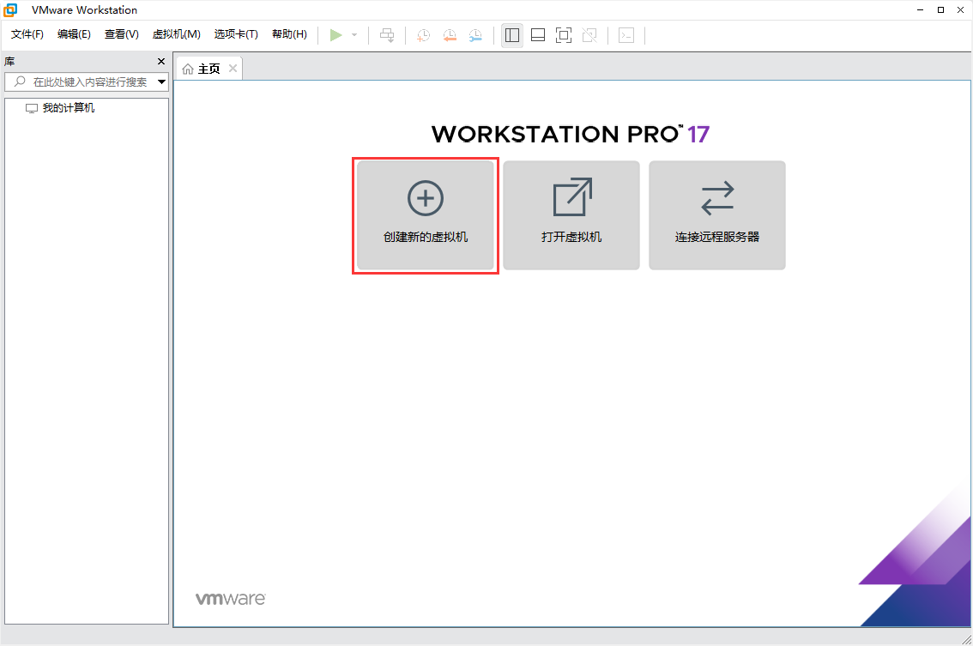
《操作系统原理》2025课程设计
2. VMWare下新建虚拟机

Slide 23
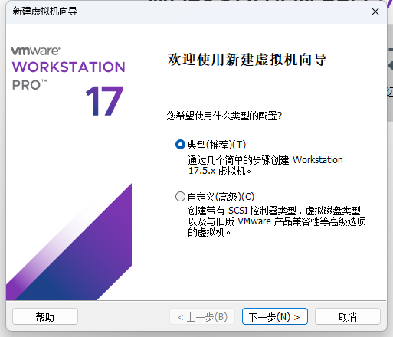
《操作系统原理》2025课程设计

Slide 24
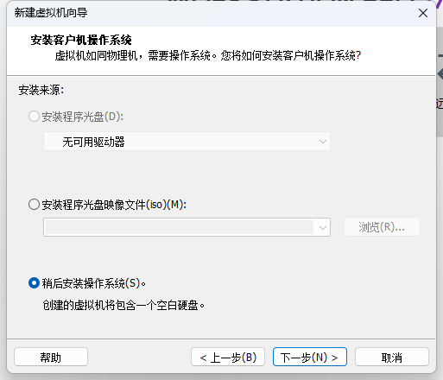
《操作系统原理》2025课程设计

Slide 25
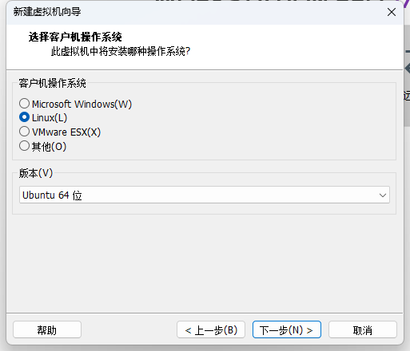
《操作系统原理》2025课程设计

Slide 26
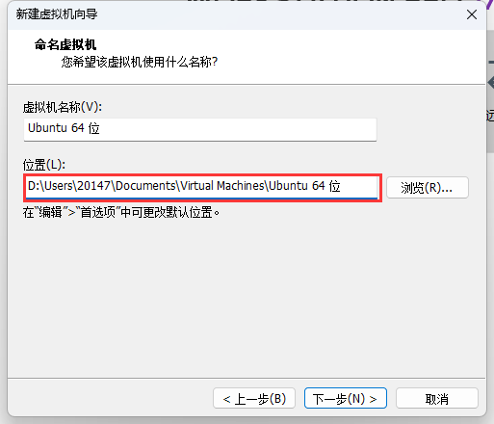
《操作系统原理》2025课程设计

Slide 27
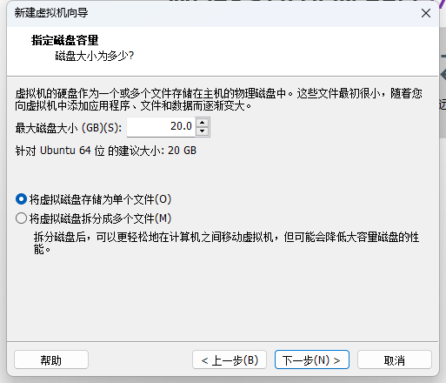
《操作系统原理》2025课程设计
这两个随便选，建议选单个

Slide 28
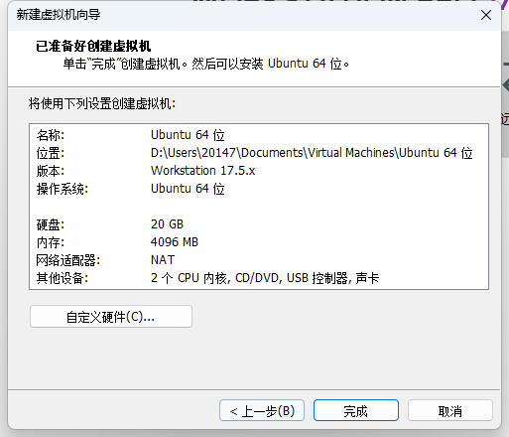
《操作系统原理》2025课程设计

Slide 29
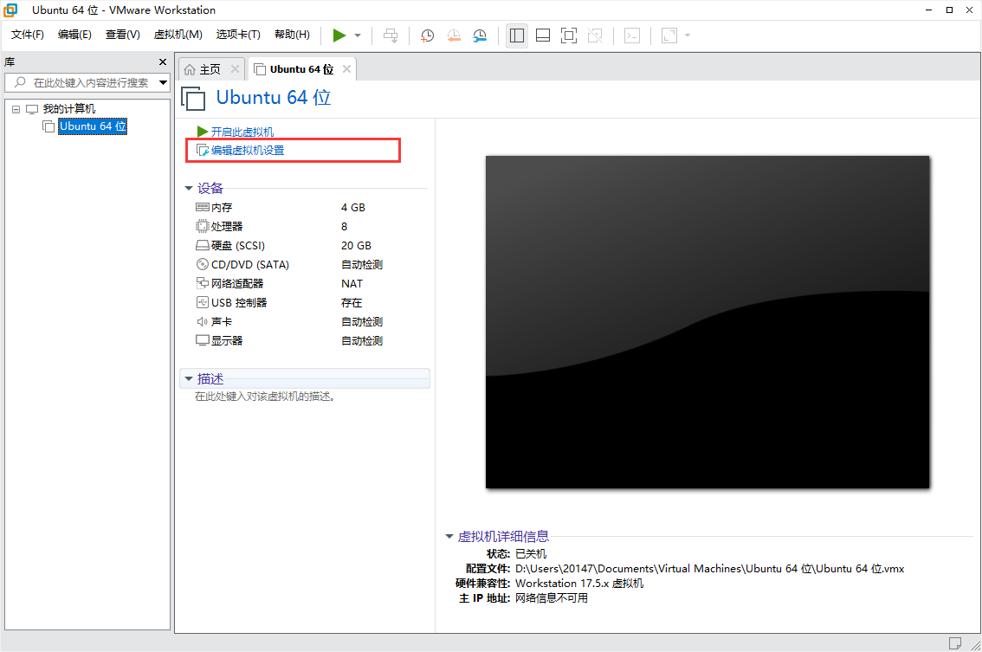
《操作系统原理》2025课程设计
编辑虚拟机设置

Slide 30
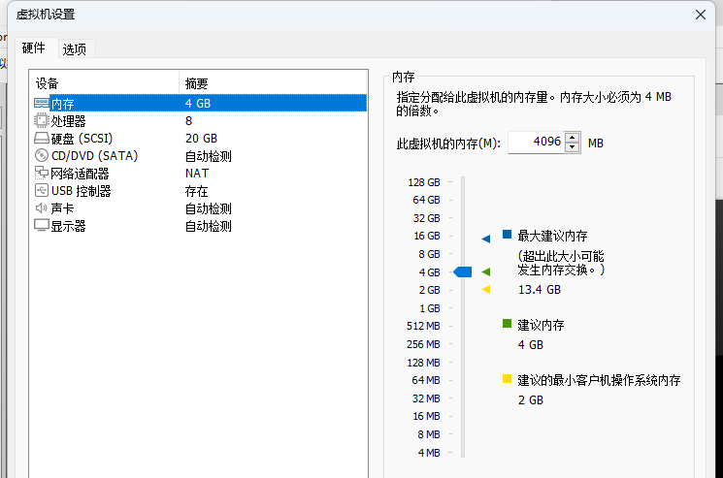
《操作系统原理》2025课程设计
内存选择

Slide 31
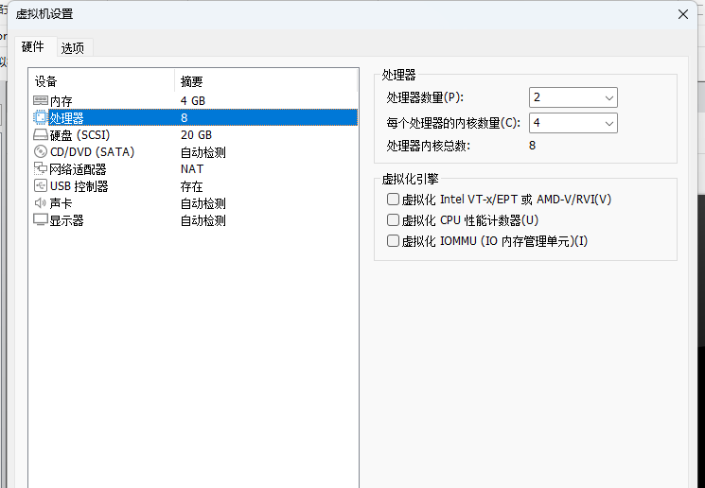
《操作系统原理》2025课程设计
处理器与内核的选择

Slide 32
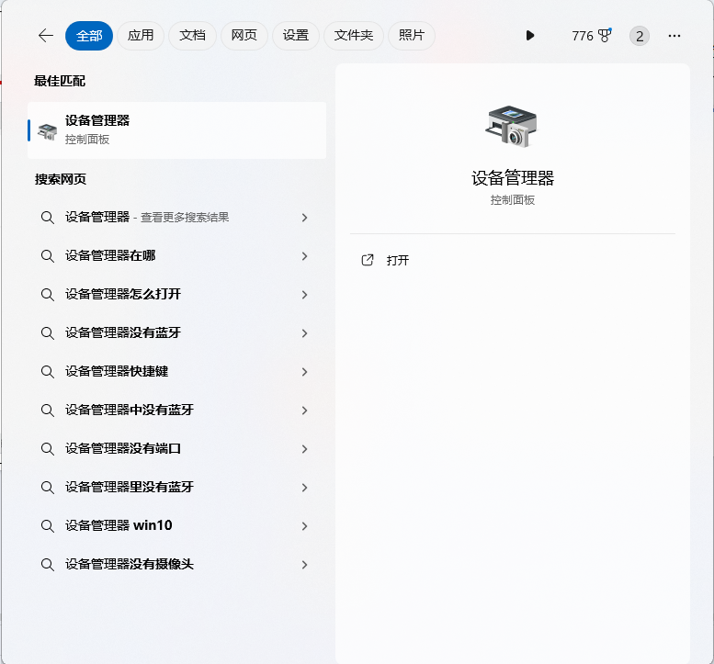
《操作系统原理》2025课程设计
如何查看计算机有几个核

Slide 33
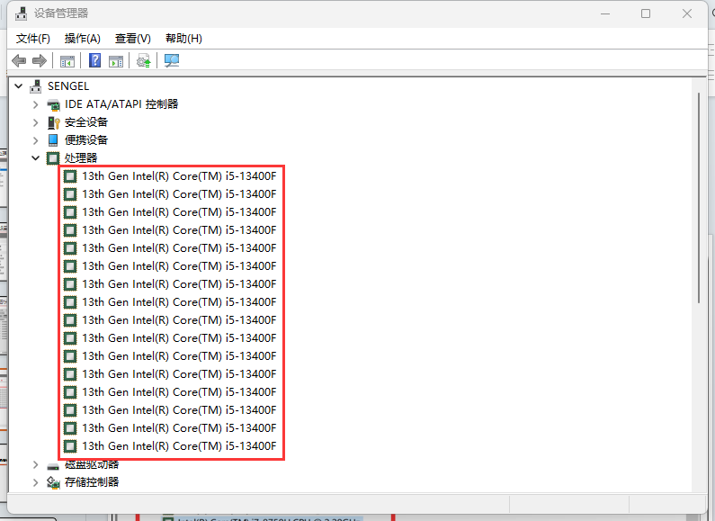
《操作系统原理》2025课程设计
16个核

Slide 34
《操作系统原理》2025课程设计
3. 利用VMWare虚拟机安装Linux
Ubuntu Linux 下载地址：
https://ubuntu.com/download/desktop
版本可自行选择
以Ubuntu Linux 24为例

Slide 35
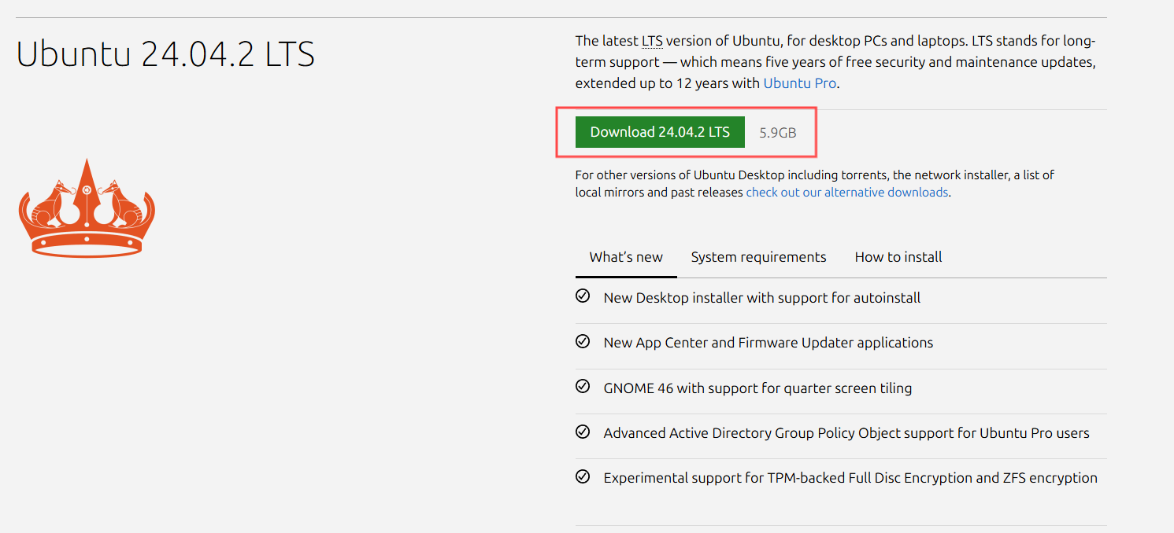
《操作系统原理》2025课程设计

Slide 36
《操作系统原理》2025课程设计
编辑虚拟机设置

Slide 37
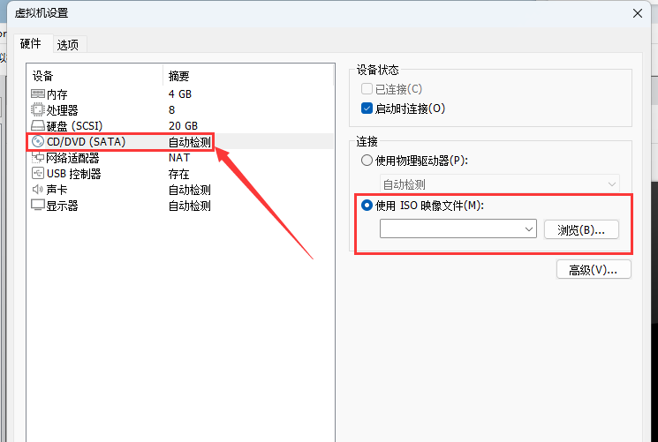
《操作系统原理》2025课程设计
安装Ubuntu映像文件(ubuntu-xxx.iso)

Slide 38
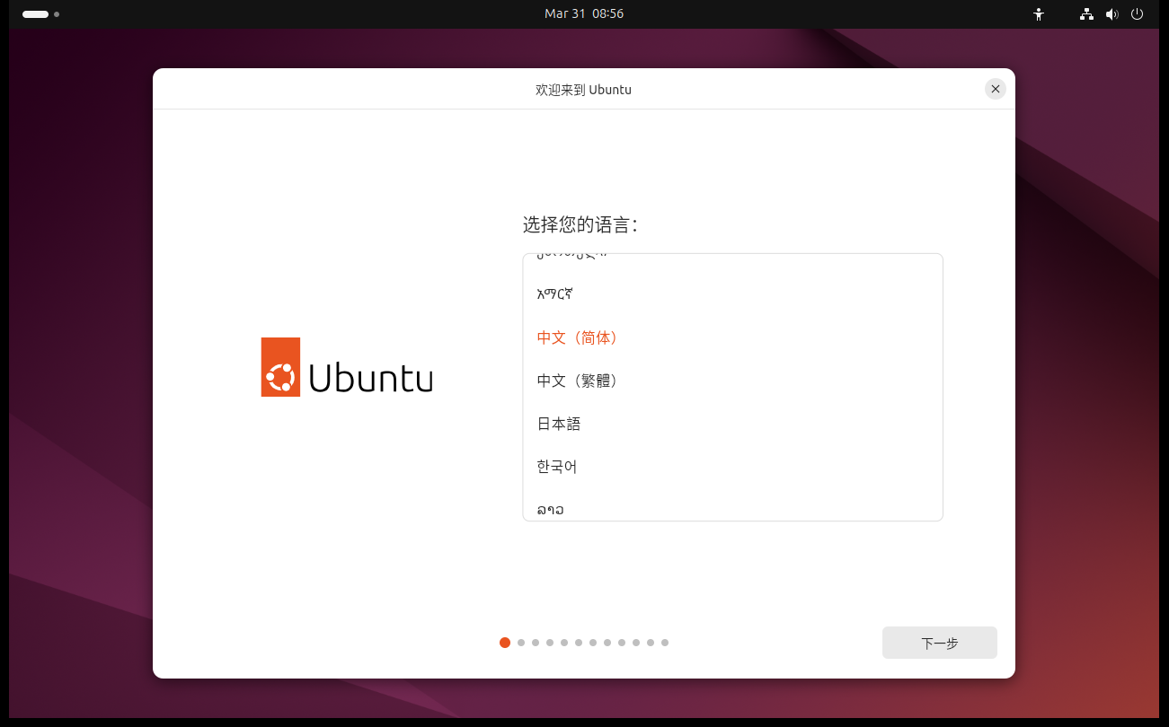
《操作系统原理》2025课程设计
安装Ubuntu映像文件(ubuntu-xxx.iso)

Slide 39
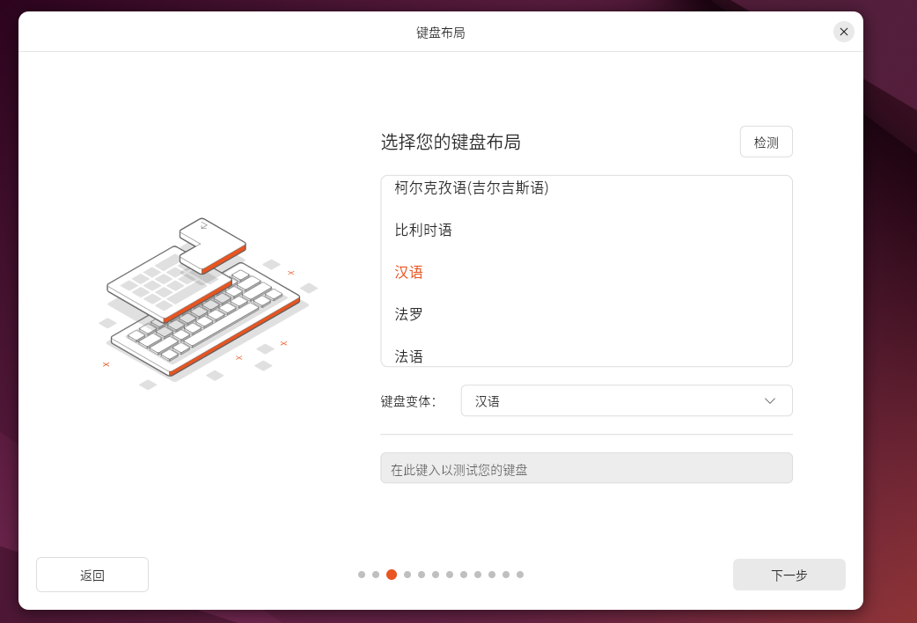
《操作系统原理》2025课程设计
安装Ubuntu映像文件(ubuntu-xxx.iso)

Slide 40
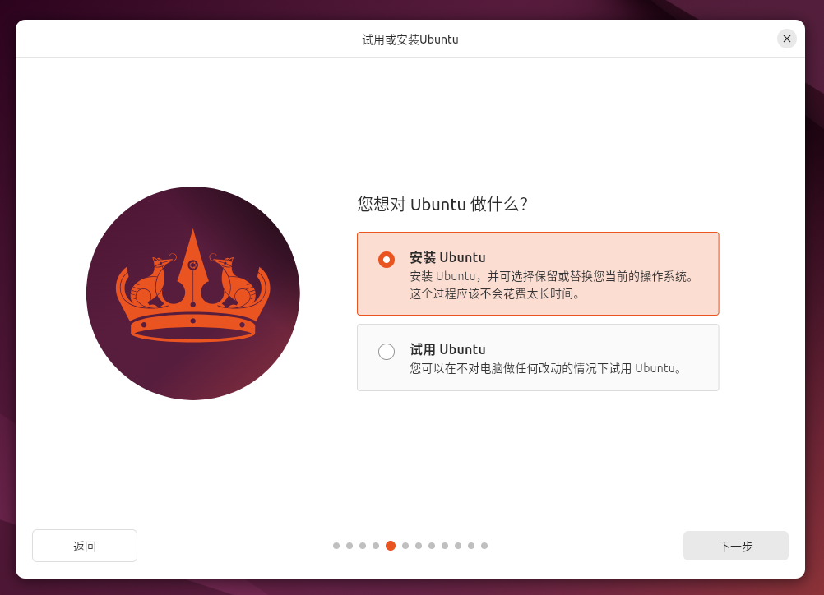
《操作系统原理》2025课程设计
安装Ubuntu映像文件(ubuntu-xxx.iso)

Slide 41
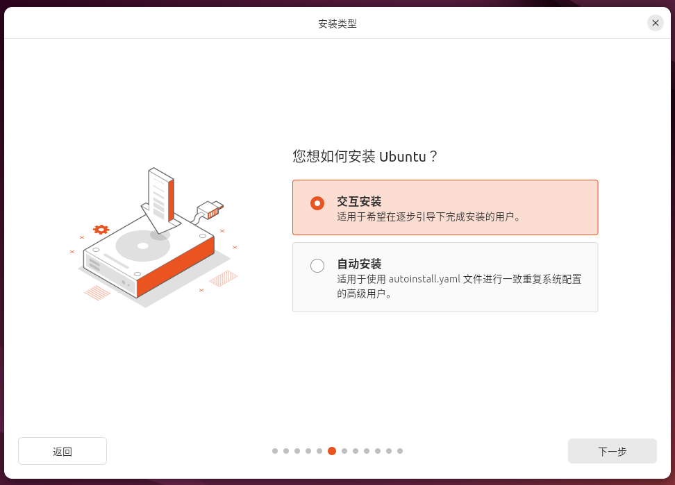
《操作系统原理》2025课程设计
安装Ubuntu映像文件(ubuntu-xxx.iso)

Slide 42
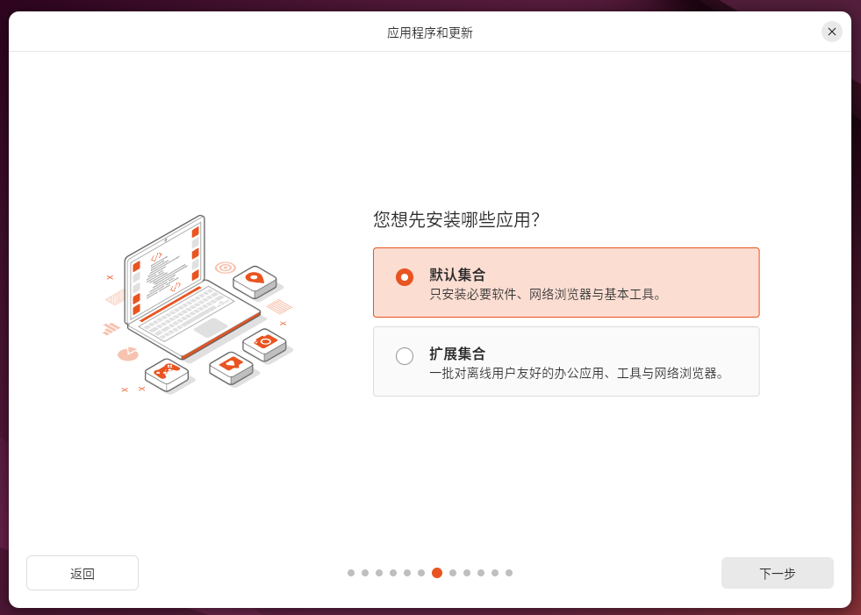
《操作系统原理》2025课程设计
安装Ubuntu映像文件(ubuntu-xxx.iso)

Slide 43
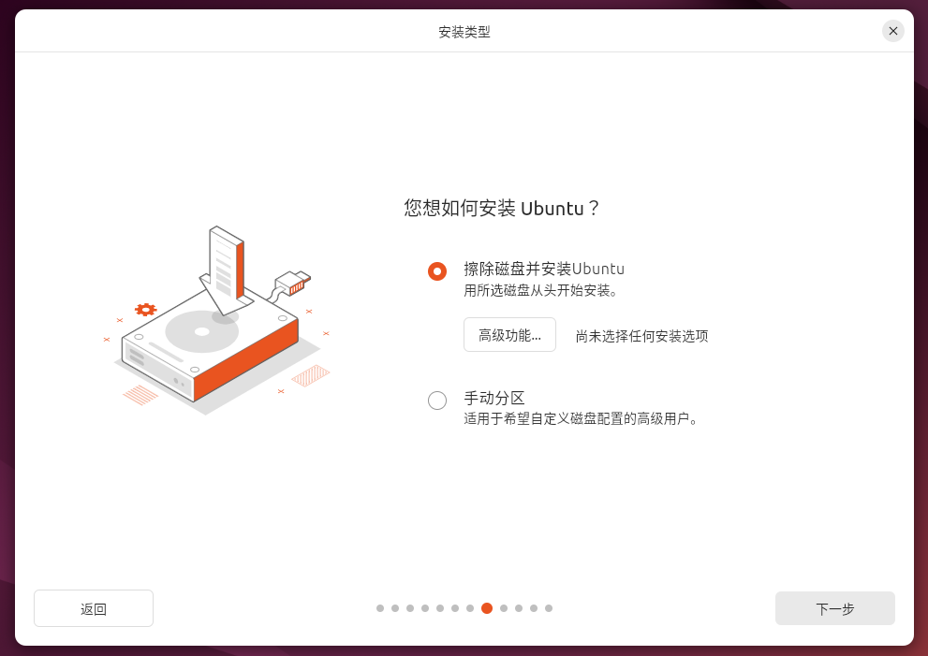
《操作系统原理》2025课程设计
安装Ubuntu映像文件(ubuntu-xxx.iso)

Slide 44
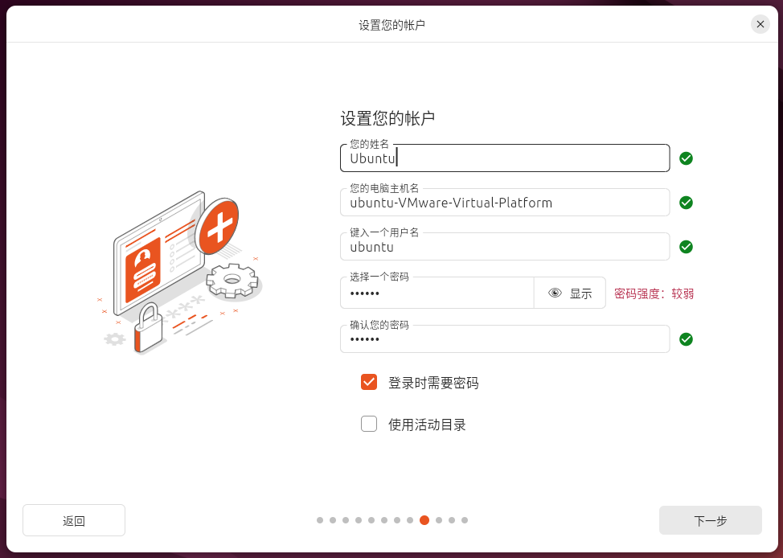
《操作系统原理》2025课程设计
安装Ubuntu映像文件(ubuntu-xxx.iso)

Slide 45
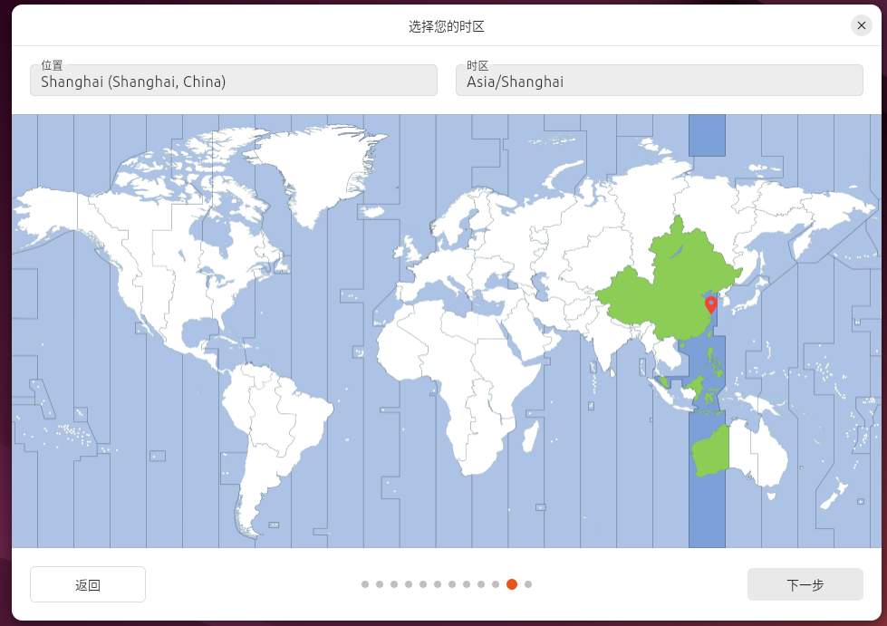
《操作系统原理》2025课程设计
安装Ubuntu映像文件(ubuntu-xxx.iso)

Slide 46
《操作系统原理》2025课程设计
安装过程中的显示问题
进入界面可能会有黑边问题
可能会出现点不到屏幕下方的“继续”按钮，拖动窗口也无法上拖的问题，可按住win键+鼠标左键即可拖动
启动Linux后，系统界面在VMware全屏下不完全显示

Slide 47
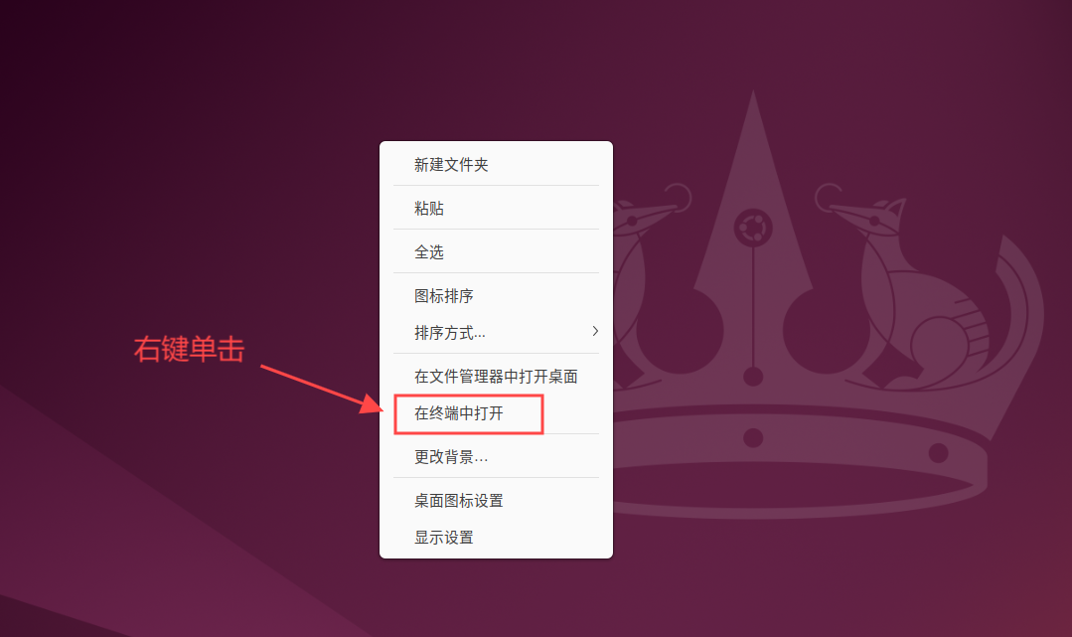
《操作系统原理》2025课程设计
4.安装VMWare Tools
Notes:
安装VMware Tools有几个重要原因：
VMware Tools可以增强虚拟机的性能。它可以优化虚拟机与宿主机之间的通信和数据传输，从而提升网络速度、存储性能以及图形渲染效果。这对于虚拟机运行各种应用程序和操作系统时都非常重要。
改善虚拟机与宿主机之间兼容性
提供额外功能，比如它提供了拖放文件和剪贴板共享功能，方便虚拟机与宿主机之间的文件传输和数据共享。此外，还有时间同步服务、内存管理工具等实用功能。

Slide 48
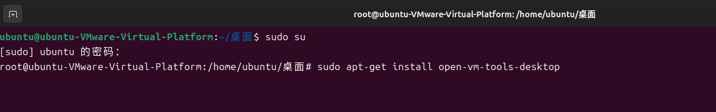
《操作系统原理》2025课程设计
4.安装VMWare Tools
先进入管理员模式，然后运行：
sudo apt-get autoremove open-vm-tools
sudo apt-get install open-vm-tools-desktop
如果报错，则运行：
sudo apt-get update
sudo apt-get install open-vm-tools-desktop fuse
运行成功后，一直enter
Notes:
安装VMware Tools有几个重要原因：
VMware Tools可以增强虚拟机的性能。它可以优化虚拟机与宿主机之间的通信和数据传输，从而提升网络速度、存储性能以及图形渲染效果。这对于虚拟机运行各种应用程序和操作系统时都非常重要。
改善虚拟机与宿主机之间兼容性
提供额外功能，比如它提供了拖放文件和剪贴板共享功能，方便虚拟机与宿主机之间的文件传输和数据共享。此外，还有时间同步服务、内存管理工具等实用功能。

Slide 49
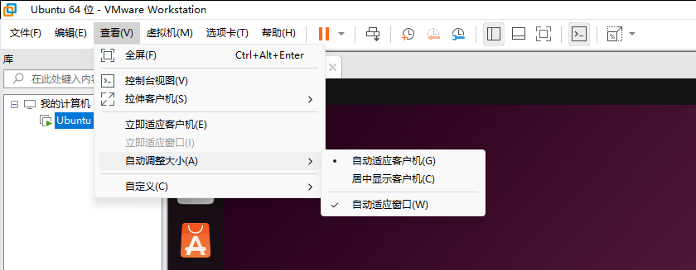
《操作系统原理》2025课程设计
4.安装VMWare Tools
Notes:
安装VMware Tools有几个重要原因：
VMware Tools可以增强虚拟机的性能。它可以优化虚拟机与宿主机之间的通信和数据传输，从而提升网络速度、存储性能以及图形渲染效果。这对于虚拟机运行各种应用程序和操作系统时都非常重要。
改善虚拟机与宿主机之间兼容性
提供额外功能，比如它提供了拖放文件和剪贴板共享功能，方便虚拟机与宿主机之间的文件传输和数据共享。此外，还有时间同步服务、内存管理工具等实用功能。

Slide 50
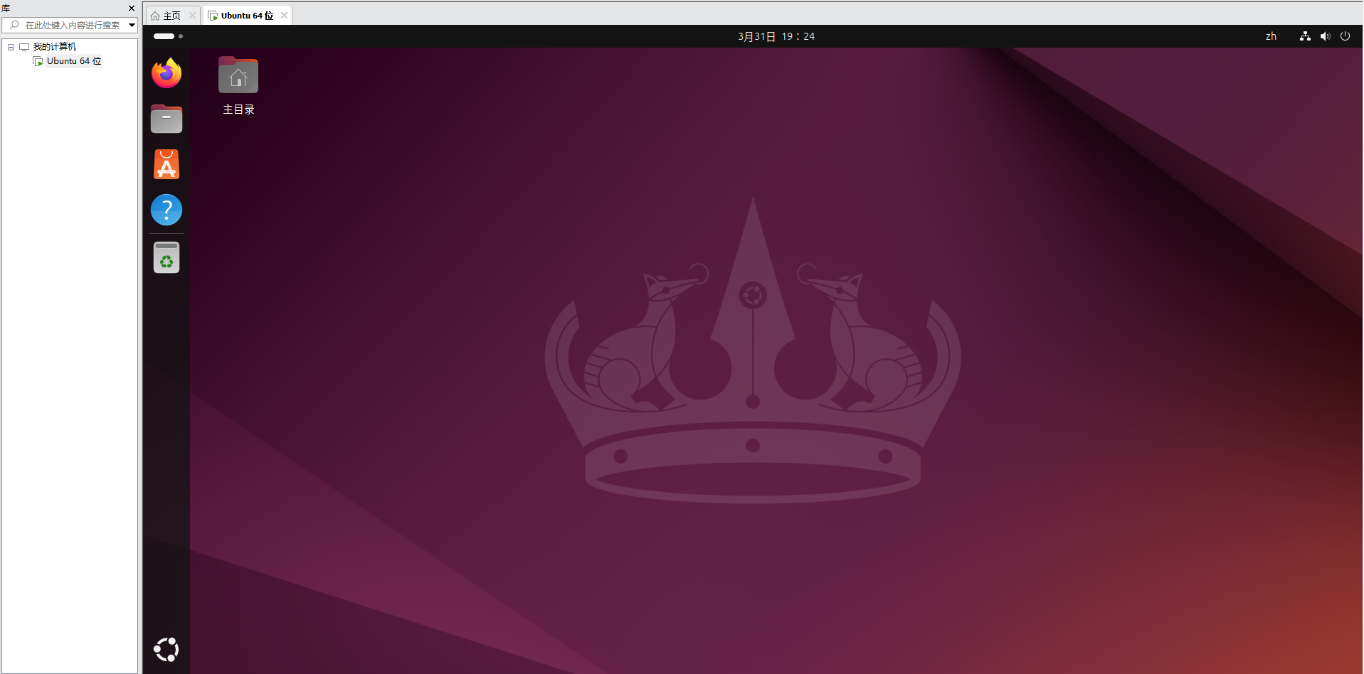
《操作系统原理》2025课程设计
4.安装VMWare Tools
判断是否成功安装，先重启虚拟机，可以手动重启，也可以运行reboot指令重启。重启后虚拟机占满整个屏幕，没有黑边。
Notes:
安装VMware Tools有几个重要原因：
VMware Tools可以增强虚拟机的性能。它可以优化虚拟机与宿主机之间的通信和数据传输，从而提升网络速度、存储性能以及图形渲染效果。这对于虚拟机运行各种应用程序和操作系统时都非常重要。
改善虚拟机与宿主机之间兼容性
提供额外功能，比如它提供了拖放文件和剪贴板共享功能，方便虚拟机与宿主机之间的文件传输和数据共享。此外，还有时间同步服务、内存管理工具等实用功能。

Slide 51
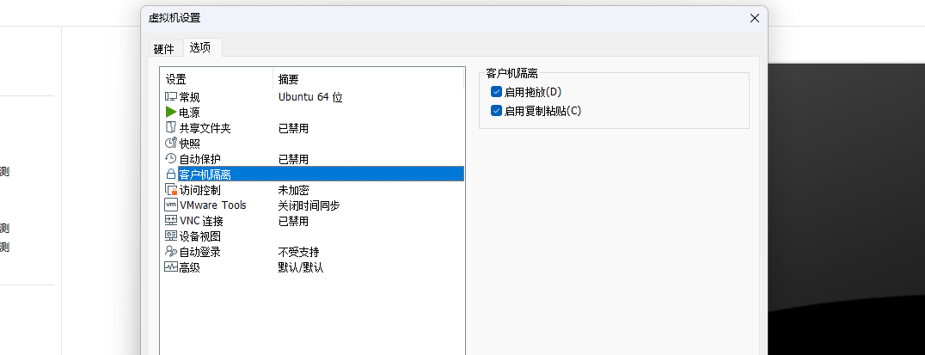
《操作系统原理》2025课程设计
4.安装VMWare Tools
关闭虚拟机后，打开虚拟机设置，启用复制粘贴和拖放操作，可以实现从主机中复制粘贴文件进入虚拟机。
Notes:
安装VMware Tools有几个重要原因：
VMware Tools可以增强虚拟机的性能。它可以优化虚拟机与宿主机之间的通信和数据传输，从而提升网络速度、存储性能以及图形渲染效果。这对于虚拟机运行各种应用程序和操作系统时都非常重要。
改善虚拟机与宿主机之间兼容性
提供额外功能，比如它提供了拖放文件和剪贴板共享功能，方便虚拟机与宿主机之间的文件传输和数据共享。此外，还有时间同步服务、内存管理工具等实用功能。

Slide 52
《操作系统原理》2025课程设计
5. Linux常用命令
登录：输入用户名和密码
注销
输入logout
使用Ctrl＋D键
提示符
超级用户：＃
普通用户：$

Slide 53
《操作系统原理》2025课程设计
关机与重新启动
关机与重新启动的实质是切换运行级别
关机命令：
init 0
halt
shutdown -h +5
重新启动命令：
init 6
reboot
shutdown -r +5
shutdown 命令
－k 只是警告，不实际关机
－r 关机后重新启动
－h 关闭系统
Notes:
对于关机和重启的命令，这里分别列举了三种

Slide 54
《操作系统原理》2025课程设计
命令基本语法
$一般shell命令格式：命令 [选项] [参数]
注意元素之间必须有空格！
ls/home
ls /home 3
选项：零个、一个或多个
ls –all /home （长选项）
ls –a /home （短选项）
参数：零个、一个或多个
ls
ls /home
Notes:
我们那ls做举例，ls最基本的功能是列出指定目录中的文件和子目录。

Slide 55
《操作系统原理》2025课程设计
获得命令帮助
man命令
格式：man 命令名
使用上、下箭头键、<PgDn>、<PgUp>翻阅
使用Q或q键退出
info命令
格式：info 命令名
使用上、下箭头键、<PgDn>、<PgUp>翻阅
使用q键退出
使用<Ctrl>+h进入info命令的帮助屏幕

Slide 56
《操作系统原理》2025课程设计
. 与 ..
相对路径与绝对路径
cd /etc
绝对文件路径定义了在虚拟目录结构中该目录的确切位置，以虚拟目录的根目录开始，相当于目录的全名。
绝对文件路径总是以正斜线（/）作为起始，指明虚拟文件系统的根目录
cd ../etc
相对文件路径允许用户指定一个基于当前位置的目标文件路径
单点符（.），表示当前目录；
双点符（..），表示当前目录的父目录。
Notes:
Linux使用的文件目录是一个树形目录，树形目录中我们就需要对相对路径与绝对路径做一个区分

Slide 57
《操作系统原理》2025课程设计
常见文件和目录操作命令
目录树中走动：cd, pwd, ls
创建、删除、移动，复制：touch, mkdir, rmdir, rm, cp, mv
文件查看：cat, more, less, head, tail
通配符
问号（?）代表一个字符；
星号（*）代表零个或多个字符；
中括号 [] 标识多个可能的选择，如[a – i]；
感叹号（!）将不需要的内容排除在外，如[!a]
Notes:
cat（concatenate）命令用于查看文本文件的内容，当然它还可以合并文件以及创建新的文本文件。
more 命令用来查看较长的文本文件内容，通过分页显示，用户可以按需向下翻页。
less 命令也是用来查看文件的内容，但它比 more 更强大，提供了更多的查看和导航选项，允许用户向前或向后浏览文件。
head 命令用来查看文本文件的开头部分，默认显示前10行的内容。
tail 命令用来查看文本文件的结尾部分，默认显示最后10行的内容。
通配符，是一个比较实用的工具，它能够帮助避免很多重复的工作。
通过一些字符去表示一类的名称

Slide 58
《操作系统原理》2025课程设计
常用的备份压缩命令
tar 文件,目录打/解包
tar -zcvf myusr.tar.gz mydoc 将mydoc目录打包后压缩,调用gzip压缩工具
tar -zxvf myusr.tar.gz 解压
gzip 压缩或解压文件目录,后缀为 .gz
compress 压缩或解压文件目录,后缀为 .Z
bzip2 压缩或解压文件目录,后缀为 .bz2
zcat 显示压缩的文本文件的内容
xz 压缩或解压文件目录,后缀为 .xz
Notes:
若要用下面的gzip等压缩命令对目录进行压缩，则先需要对该目录进行打包。 tar就可以实现先打包再解压缩。tar -zcvf ...

Slide 59
《操作系统原理》2025课程设计
文件权限改变命令
chmod 更改文件或目录的权限
chmod a+x test.sh 为脚本文件test.sh的所有用户增加可执行属性
chmod o–rwx test 取消其他用户对目录test的读、写和执行权限
chmod 755 file1 设置所有者完全权限（7 = 4+2+1），组和其他用户的读和执行权限（5 = 4+1）。
chown 改变文件或目录的属主和属组
chown user1 file1 将文件file1的属主改为user1
Notes:
chmod的用法比较灵活，可以用符号的形式，也可以八进制数字的形式
权限分为三组:
文件所有者（user or owner）
组（group）
其他用户（others）
每组可以有以下权限:
读（r）：允许读取文件的内容或目录的内容列表。
写（w）：允许修改文件的内容或目录的内容（增加、删除或重命名文件）。
执行（x）：允许执行文件或进入目录。
chmod 命令可以通过字母表示法或数字表示法来设定权限。
例如：
chmod u+x filename 会给文件所有者增加执行权限。
chmod g-w filename 会移除组用户的写权限。
chmod o=r filename 会设置其他用户的权限仅为读取。 数字表示法使用三位数字：
4 代表读（r）
2 代表写（w）
1 代表执行（x）
权限数字是每组的和，例如：
chmod 755 file1 设置所有者完全权限（7 = 4+2+1），组和其他用户的读和执行权限（5 = 4+1）。

Slide 60
《操作系统原理》2025课程设计
常用的磁盘管理命令
df 查看文件系统的磁盘空间占用情况
du 显示目录或文件所占磁盘空间大小
mount 挂装文件系统
umount 解挂文件系统
Notes:
mount：比较有用的命令，挂载文件系统

Slide 61
《操作系统原理》2025课程设计
与用户有关的命令
passwd 修改用户口令
su 切换用户
sudo 允许用户使用超级用户权限执行一些命令

